Slide 1

Criação de estratégia de acesso à mercado vencedora
Proposta técnica
São Paulo, 29 de maio de 2024

Slide 2
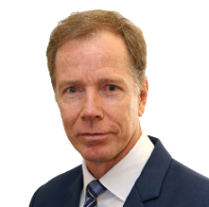
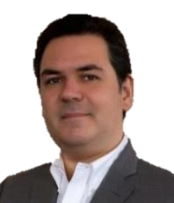
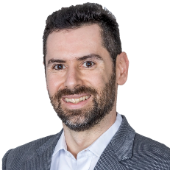
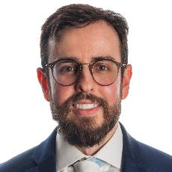
Nossos contatos para agronegócio
Andreas Mirow
Managing Partner
Marcelo Massarente
Partner
Lucas Santiago
Associate Partner
Fernando Fabbris
Associate Partner
+55 (21) 99994-7429
andreas.mirow@mirow.com.br
+55 (11) 97300-3878
marcelo.massarente@mirow.com.br
+55 (11) 99203-5120
lucas.santiago@mirow.com.br
+55 (11) 97274-3704
fernando.fabbris@mirow.com.br
Fonte: Mirow & Co.

Slide 3

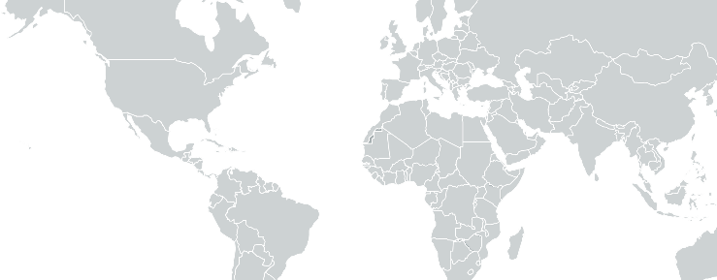











Quem somos
Nosso alcance
Somos uma consultoria estratégica que apoia seus clientes na resolução dos principais desafios da alta gestão
Nossos clientes são grandes empresas líderes dos seus segmentos, na maioria multinacionais
Escritórios Mirow & Co.
Escritórios parceiros
Nossa equipe conta com 50+ consultores e 8 sócios em nossos escritórios de São Paulo e Rio de Janeiro, além disso, possuímos parcerias com as melhores consultorias ao redor do Mundo
Düsseldorf
Londres
Munique
Fundada em 2013, a Mirow & Co. entregou trabalhos bem-sucedidos para clientes das mais diversas indústrias
Mais de 90% dos nossos clientes nos contrataram para projetos adicionais depois de terem concluído um primeiro trabalho conosco
Rio de Janeiro
Santiago
São Paulo
Nossas premiações
Nosso time conta com profissionais de rica vivência, tanto em consultoria estratégica quanto em destacados cargos executivos de vários setores
Conseguimos aliar capacidade crítica e analítica com a empatia de quem já vivenciou o ambiente empresarial na prática
Nosso mérito é reconhecido por premiações desde 2018, no Brasil e no exterior
Fonte: Mirow & Co.

Slide 4















Nossos clientes – exemplos
Clientes em agroindústria
Fonte: Mirow & Co.

Slide 5








Nossas principais áreas de atuação
Estratégia
Adaptação climática e sustentabilidade
Inovação
Transformação:
Turnaround,
implementação e M&A
Marketing, vendas e pricing
Pessoas e
organização
Operações
Digital
Fonte: Mirow & Co.

Slide 6
Agenda
Nosso entendimento do contexto
Objetivos e produtos finais
Abordagem metodológica
Organização do projeto
Estudos de caso em agronegócio
Qualificações Mirow & Co.

Slide 7
Nosso entendimento do contexto atual
PARA VALIDAÇÃO
Morro Verde é empresa brasileira de fertilizantes, cujo principal diferencial é sua oferta de fosfato natural reativo
Mercado de fertilizantes teve crescimento expressivo nos últimos anos, porém importação de fertilizantes segue ganhando relevância no mix
Consumo de fertilizantes fosfatados também cresce, com produção nacional representando 45% das entregas – Mosaic, Eurochem e Yara, seguidos pela Morro Verde, são os maiores produtores locais
Morro Verde é empresa brasileira com foco em fertilizantes fosfatados, controlada pela Ore Investments
Seu principal diferencial de produto é o fosfato natural reativo, que possui diversas vantagens técnicas vs. demais produtos fosfatados em determinadas culturas
Mercado de fertilizantes enfrenta desafios, com elevados estoques trazendo necessidade de reavaliar modelo de acesso à mercado, e potencialmente, preços
Situação de mercado é desafiadora
Importação de fertilizantes teve aumento expressivo desde 2017, e hoje representa mais de 85% no mix entregue no mercado brasileiro
Mercado opera com estoques elevados de fertilizantes
Por fim, diferença cambial na compra dos fertilizantes vs. venda reduz rentabilidade das empresas do setor
Morro Verde vê espaço, neste mercado, de reavaliar seu modelo de acesso em função da nova perspectiva no mercado de fertilizantes fosfatados, bem como identificar oportunidades quick wins em precificação
Em especial, empresa busca foco em clientes e culturas dentro da zona de influência da mina de Pratápolis – para tanto definição clara de canais por segmento de agricultor e cultura será chave na estratégia de crescimento e rentabilização da Morro Verde
Para rever este modelo de acesso, a Morro Verde busca apoio externo
A Mirow & Co. oferece uma proposta de valor única para apoiar a Morro Verde, incluindo extensa experiência em projetos de acesso à mercado e precificação em agronegócio
Para esse desafio, a Morro Verde está considerando o apoio da Mirow & Co.
Fonte: Mirow & Co.

Slide 8
Consumo de fertilizantes no Brasil teve crescimento expressivo nos últimos anos, com importação ganhando ainda mais relevância no mix
Fertilizantes entregues ao mercado brasileiro
Em milhões de toneladas
Comparativo entre produção nacional vs. importação de fertilizantes
Em milhões de toneladas
Fertilizantes fosfatados
Outros
Produção nacional
Importação
+29%
-10%
+12%
45,9
45,8
40,6
6,2
41,1
35,5
36,2
6,0
5,3
5,4
39,7
30,8
34,5
30,2
2018
2019
2020
2021
2022¹
2023¹
2018
2019
2020
2021
2022
2023
1. Valores de entrega de fertilizantes fosfatados disponíveis até 2021
Fonte: ANDA, Mirow & Co.

Slide 9
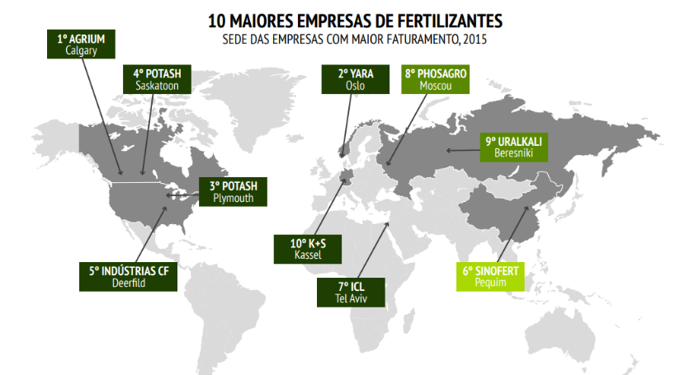
Mercado global é concentrado em 10 empresas, responsáveis por 60% da oferta
Dez maiores empresas de fertilizantes
Em faturamento
Destaques
Nitrogênio sintético é produzido principalmente na América do Norte, na índia, na China, na Rússia, no Oriente Médio e na Indonésia
80% do potássio utilizado no mundo é oriundo do Canadá, de Israel, da Rússia, da Bielorrússia e da Alemanha
Mais de 75% das reservas mundiais de fosfato de rocha estão localizados no Marrocos e no Sahara Ocidental ocupado pelo Marrocos
Fonte: Secretaria Especial de Assuntos Estratégicos, gov.br, Mirow & Co.

Slide 10
Fertilizantes fosfatados apresentam a maior participação de produção local
Detalhado a seguir
Comparativo entre produção nacional vs. importação de fertilizantes
Em milhões de toneladas
Destaques
Produção nacional
Importação
Atualmente, o Brasil é responsável por cerca de 8% do consumo global de fertilizantes, sendo o quarto do mundo, atrás apenas de China, Índia e Estados Unidos
O Brasil tem importância no mercado mundial não somente pelo expressivo volume de insumos consumidos internamente, mas também pelo fato de sua demanda estar se concentrar no segundo semestre, o que possibilita relativo poder de barganha ao país
O consumo nacional depende principalmente do preço recebido pelos agricultores (renda), sendo influenciado também pelo preço relativo dos fertilizantes (relação de troca), política agrícola (crédito de custeio, preços mínimos etc.), expectativa de preços futuros e evolução da tecnologia agrícola
100%
Potássio
Nitrogênio
Fósforo
Fonte: Secretaria Especial de Assuntos Estratégicos, gov.br, Mirow & Co.

Slide 11
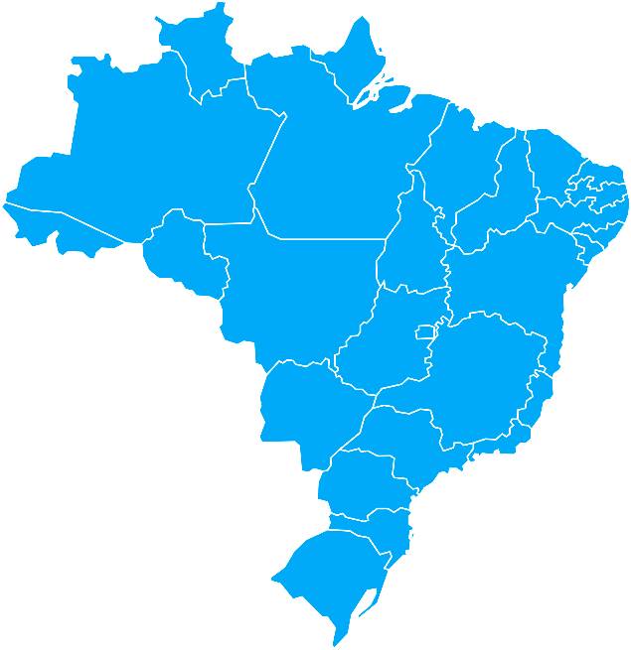




















Principais fontes de fertilizantes fosfatados no Brasil estão concentradas no Centro-Oeste de Minas Gerias, com a Mosaic e Eurochem concentrando grande parte da produção
Distribuição das minas de fertilizantes fosfatados e rochas fosfáticas no Brasil
Capacidade atual de produção de fertilizantes fosfatados por player no Brasil, mil toneladas/ano
Eurochem inaugurou em mar/24 um novo complexo minero-industrial de Serra de Salitre (MG) que atingirá capacidade produtiva de ~1MM ton/ano a partir de 2025, contemplando uma mina de fosfato, fábricas de insumos e misturador e que será totalmente dedicado a atender o mercado nacional
250¹
230²
Galvani também anunciou um investimento de R$ 400 MM na mineração de fosfato em Irecê (BA) – o projeto prevê capacidade instalada de 1MM ton/ano de fertilizantes fosfatados, com previsão de início de operação no terceiro trimestre de 2027
1. Dado fornecido pelo cliente. 2. Fontes distintas apontam diferentes valores de capacidade de produção para Galvani. Fonte: Desk research, Globalfert, análise Mirow & Co.
Notes:
Fonte: https://globalfert.com.br/ogf-dinamico/parte2/cap05
https://www.brasilmineral.com.br/maiores/Galvani

Slide 12
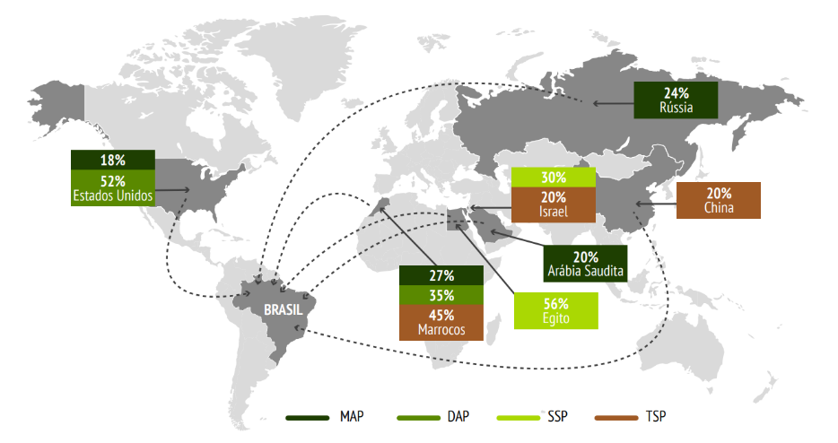
Importação de fósforo é concentrada nos EUA, Rússia, China, Norte da África e Oriente Médio
Principais locais de origem de fertilizantes fosfatados
Em % do volume importado por fonte solúvel de fósforo
Fonte: Secretaria Especial de Assuntos Estratégicos, gov.br, Mirow & Co.

Slide 13


Visando diminuir a dependência de importações, Plano Nacional dos Fertilizantes lançado em 2022 indica oportunidades de novos investimentos para o setor
NÃO EXAUSTIVO
Plano Nacional de Fertilizantes
Contextualização
Objetivos estratégicos do Plano Nacional de Fertilizantes
Dado o alto consumo brasileiro de fertilizantes, a relevância do agronegócio para economia do país, e a dependência externa e vulnerabilidade às oscilações de mercado na importação dos fertilizantes foi criado pelo MAPA o Plano Nacional de Fertilizantes
Objetivo geral é fortalecer a produção e distribuição de fertilizantes no Brasil de forma sustentável, abordando seis principais áreas até 2050:
Nitrogênio
Fósforo
Potássio
Cadeias Emergentes
Ciência, Tecnologia e Inovação (CT&I)
Sustentabilidade Ambiental
Modernizar, reativar e ampliar as plantas e projetos de fertilizantes existentes no brasil
Melhorar o ambiente de negócios no brasil para atração de investimentos para a cadeia de fertilizantes e nutrição de plantas
Promover vantagens competitivas na cadeia de produção nacional de fertilizantes para melhorar o suprimento do mercado brasileiro
Ampliar os investimentos em PD&I e no desenvolvimento da cadeia de fertilizantes e nutrição de plantas do brasil
Adequar a infraestrutura para integração de polos logísticos e viabilização de empreendimentos
1
2
3
4
5
Horizonte do plano direcionado para o mercado de fertilizantes fosfatados para 2025
Realização de leilões de áreas para financiar pesquisas, estimulando investimentos privados e a descoberta de novos depósitos, ampliando as reservas de rocha fosfática
Adequação regulatória do setor, aumentando a segurança jurídica e melhorando ambiente de negócios, atraindo investidores para a cadeia
Fonte: Ministério da Agricultura e Pecuária
Notes:
https://www.gov.br/agricultura/pt-br/assuntos/insumos-agropecuarios/insumos-agricolas/fertilizantes/plano-nacional-de-fertilizantes/o-plano-nacional-de-fertilizantes
https://static.poder360.com.br/2022/03/plano-nacional-de-fertilizantes-brasil-2050.pdf

Slide 14




Morro Verde é empresa brasileira que atua no segmento de fertilizantes naturais, com capacidade atual de +1 milhão de toneladas por ano
Fundada em 2014 como parte do Grupo Frontera, a Morro Verde rapidamente se estabeleceu como uma influente produtora de fertilizantes no Brasil
Morro Verde
Presente nos negócios de Fertilizantes naturais
R$ 150Mi em 2022
6 unidades, sendo:
3 unidades produtivas em Minas Gerais e 1 em Pernambuco
1 escritório em São Paulo
1 escritório em Goiânia
Atualmente, Morro Verde é umas das líderes na produção de fertilizantes naturais fosfatados, mas também atuando em potássio, calcário agrícola e magnésio
50% margem EBITDA
Morro Verde está em fase de expansão da sua capacidade produtiva, buscando alcançar uma capacidade futura de 1,5 milhões de toneladas
Capacidade em fosfato pode atingir 500 mil toneladas
+ 1Mi de toneladas de fertilizantes por ano
Crescimento da Morro Verde passa por redefinir modelo de acesso à mercado para culturas aderentes ao portfólio de produtos, em especial fosfatados
Fonte: Morro Verde, Valor Econômico, web clippings, Mirow & Co.

Slide 15

Desde 2023 companhia é controlada pela Ore investments, fundo de private equity focado em mineração
NÃO EXAUSTIVO
2011
2013
Jazida de Fosfato Morro Verde é descoberta em Pratápolis
Grupo Frontera, socio controlador da Morro Verde é fundado.
Incorporação da Mineração Morro Verde Ltda. em 2014
2015
Fundo tem expectativa de sair em 5 anos e foca atualmente em melhorar a operação
Início da produção e comercialização de fertilizantes fosfatados no Complexo Mineiro – Industrial MV.
2017
2019
Descoberta da jazida de Potássio Santa Helena no município de Tiros, MG
Compra do controle da Morro Verde pela Ore Investments¹, gestora de private equity focada em mineração
2021
Expansão da capacidade produtiva do Complexo Minero-Industrial MV para 950.000t por ano de adubo fosfatado e calcário dolomítico.
2023
Início produção de potássio (100.000tpa) - Mina Santa Helena.
1. Spectra é investidora-âncora da Ore Investments
Fonte: Morro Verde website, Valor Econômico, Mirow & Co.

Slide 16
Seu principal diferencial é o fosfato natural reativo, que possui diversas vantagens técnicas vs. demais fontes solúveis
Vantagem do fosfato natural reativo
Descrição
Comentários
Maior taxa de dissolução
O tamanho de partícula tem uma influência importante em sua taxa de dissolução no solo
Quanto mais fino o tamanho das partículas, maior o grau de contato entre o fosfato natural e o solo e, portanto, maior a sua taxa de dissolução
No entanto, culturas de ciclo curto (ex. soja, milho, feijão etc.) podem demandar manejo especifico para maior eficiência do FNR¹
Efeito otimizado em solos ácidos
Condições de maior acidez do solo, alta capacidade de troca de cátions, baixos níveis de cálcio e fósforo na solução do solo e altos teores de matéria orgânica constituem condições propícias à maior dissolução do fosfato natural
Maior solubilização em condições chuvosas
Quanto maiores os índices pluviométricos, maior será a solubilização, e, portanto, a disponibilização do fosfato natural às plantas
Boa resposta em culturas com sistema radicular agressivo
Espécies que apresentam sistema radicular mais agressivo e desenvolvido (ex. aveia, centeio, milheto), com maior quantidade de pelos radiculares, tendem a apresentar melhor resposta à aplicação de fosfato natural
Maior eficiência agronômica
A incorporação do fosfato natural ao solo, por meio de aração e gradagem, tende a resultar em melhor eficiência agronômica deste fertilizante
No entanto, em sistemas de manejo que adotam o plantio direto, a aplicação a lanço também pode apresentar resultados satisfatórios, em solos com teores médios a altos de P disponível
Janela de aplicação mais longa
A depender da reatividade do fosfato natural, o momento de aplicação pode se estender desde poucas semanas antes, especialmente em solos ácidos, a até seis meses antes da semeadura de cultivos agrícolas anuais
1. Fosfato natural reativo. Fonte: Agrolink, Mirow & Co.

Slide 17
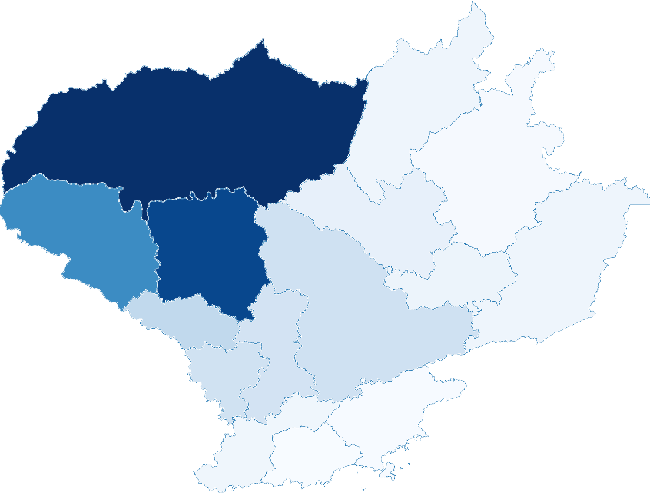





A mina de Pratápolis está próxima à regiões com foco em cana-de-açúcar, soja, milho e café – maior potencial pode estar no Triângulo Mineiro
Principais culturas produzidas nas mesorregiões ao redor¹ de Pratápolis
Área plantada (mil hectares)
Consumo² potencial estimado de P2O5 nas mesorregiões ao redor de Pratápolis
Mil toneladas por mesorregião/ano
Área plantada ao redor de Pratápolis/área total nacional (%)
0
250
Cana-de-açúcar
43%
4.190
42,4%
Central Mineira
Soja (em grão)
17%
1.684
4,1%
Triângulo Mineiro/Alto Paranaíba
5,5%
Metropolitana de Belo Horizonte
Milho (em grão)
12%
1.172
Café (em grão)
11%
1.050
56,0%
São José do Rio Preto
Oeste de Minas
Ribeirão Preto
Laranja
3%
265
46,4%
Campo das Vertentes
Araraquara
Pratápolis
Zona da Mata
Sorgo (em grão)
2%
213
20,3%
Campinas
6,4%
Piracicaba
Feijão (em grão)
2%
172
Vale do Paraíba Paulista
Trigo (em grão)
1%
98
3,1%
Macro Metropolitana Paulista
Macro Metropolitana Paulista
Outros
5%
451
1. Mesorregiões que tenham alguma cidade a pelo menos 300km de distância de Pratápolis. 2. Consumo potencial estimado com base na área plantada por tipo de cultura em cada uma das mesorregiões (ano de referência 2022), considerando 75kg/P2O5.ha para plantio de soja, 140kg/P2O5.ha para plantio de cana de açúcar, 25kg/P2O5.ha para plantio de café, 100kg/P2O5.ha para plantio de milho e 40kg/P2O5.ha para plantio de laranja. Fonte: IBGE (PAM - Produção Agrícola Municipal), EMBRAPA, Mirow & Co.
Notes:
https://www.ibge.gov.br/estatisticas/economicas/agricultura-e-pecuaria/9117-producao-agricola-municipal-culturas-temporarias-e-permanentes.html?utm_source=landing&utm_medium=explica&utm_campaign=producao_agropecuaria&t=resultados

Slide 18
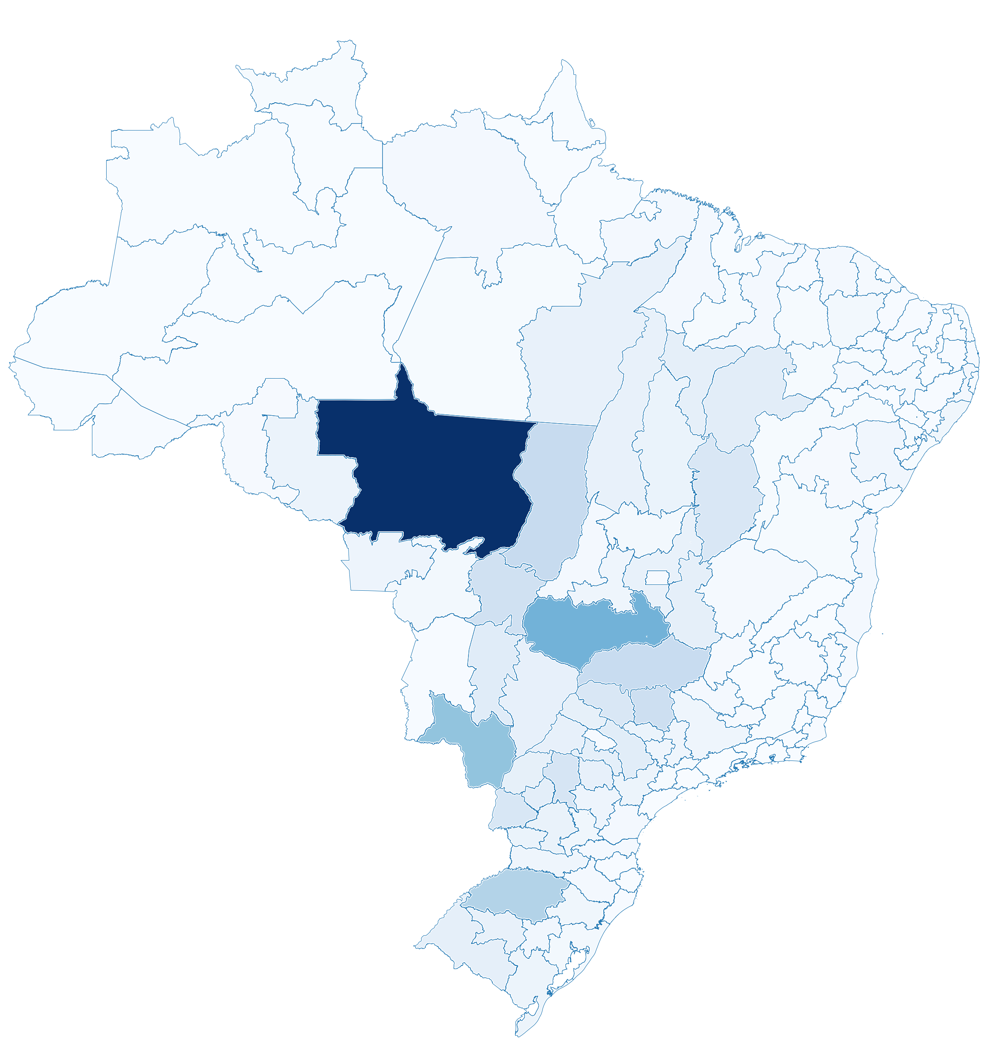
Mina de Pratápolis também poderia explorar mercados em mesorregiões de Goiás, Mato Grosso, Mato Grosso do Sul ou Paraná – principalmente no Sul Goiano
BACKUP
Top 10 mesorregiões com maior consumo potencial estimado
Mil toneladas de P2O5 ano
0
1000
1
Norte Mato-grossense
14,1%
1.002
2
Sul Goiano
6,8%
482
3
Sudoeste de Mato Grosso do Sul
5,7%
403
1
5
4
Noroeste Rio-grandense
4,4%
311
5
Nordeste Mato-grossense
3,5%
249
8
2
6
6
Triângulo Mineiro/Alto Paranaíba
3,4%
239
7
Ribeirão Preto
3,1%
219
7
Pratápolis
3
8
Sudeste Mato-grossense
2,9%
203
10
9
9
Norte Central Paranaense
2,4%
169
4
Consumo potencial estimado: 7.086 mil ton.
10
Oeste Paranaense
2,3%
160
1. Consumo potencial estimado com base na área plantada por tipo de cultura em cada uma das mesorregiões (ano de referência 2022), considerando 75kg/P2O5.ha para plantio de soja, 140kg/P2O5.ha para plantio de cana de açúcar, 25kg/P2O5.ha para plantio de café, 100kg/P2O5.ha para plantio de milho e 40kg/P2O5.ha para plantio de laranja. Fonte: IBGE (PAM - Produção Agrícola Municipal), EMBRAPA, Mirow & Co.
Notes:
https://www.ibge.gov.br/estatisticas/economicas/agricultura-e-pecuaria/9117-producao-agricola-municipal-culturas-temporarias-e-permanentes.html?utm_source=landing&utm_medium=explica&utm_campaign=producao_agropecuaria&t=resultados

Slide 19

Perguntas-chave
PARA DISCUSSÃO
Temos clareza de quais são as culturas prioritárias e mais atrativas em que devemos buscar maior penetração vs. oportunistas? Temos clareza de quais podem se beneficiar das características químicas do fosfato natural reativo?
Temos o modelo de acesso mais adequado para os mercados mais atrativos (ex. direto vs. indireto, distribuidores fidelizados, cooperativas etc.)? Nosso modelo é customizado para diferentes perfis de clientes/segmentos (ex. cooperativas no café, grandes produtores integrados vs. fornecedores em cana, etc.)
Qual o trade-off entre aumentar penetração em soja (onde as distâncias são maiores) vs. atuar nas culturas mais próximas à mina para entregar o business plan?
Qual o modelo futuro de go-to-market para endereçar o potencial pleno da Morro Verde? Como organizar este ecossistema minimizando conflitos entre canais de venda?
Os desafios de mercado hoje (ex. estoques elevados, aumento dos custos dos insumos etc.) são estruturais ou circunstanciais? Quais os cenários futuros e como impactam?
A política de preços é consistente? Existem oportunidades de quick wins?
Fonte: Mirow & Co.

Slide 20
Agenda
Nosso entendimento do contexto
Objetivos e produtos finais
Abordagem metodológica
Organização do projeto
Estudos de caso em agronegócio
Qualificações Mirow & Co.

Slide 21

O objetivo deste projeto é transformar o modelo de acesso à mercado da Morro Verde, endereçando a nova perspectiva do mercado de fertilizantes fosfatados
PARA DISCUSSÃO
Objetivo
Principais entregas
Criar modelo de acesso à mercado vencedor para a Morro Verde que suporte as ambições de crescimento de forma rentável
1
Definição de mercados prioritários vs. oportunísticos para crescimento para atingir os volumes ambicionados
2
Baseline da situação da Morro verde, incluindo visão atual do desempenho financeiro e comercial da empresa, bem como diagnóstico do modelo de acesso à mercado e segmentação vigentes
3
Diagnóstico rápido de precificação para identificação de melhorias nos processos, bem como quick wins
4
Avaliação da perspectiva futura do mercado de fertilizantes fosfatados
5
Desenho do novo modelo de acesso à mercado, com definição de canais e redesenho de estrutura comercial e governança
6
Quantificação de impactos financeiros do novo modelo comercial
7
Desenvolvimento do macroplano de implementação
Fonte: Mirow & Co.

Slide 22
Agenda
Nosso entendimento do contexto
Objetivos e produtos finais
Abordagem metodológica
Organização do projeto
Estudos de caso em agronegócio
Qualificações Mirow & Co.

Slide 23
Propomos realizar o trabalho em 9 semanas
PARA DISCUSSÃO
5 semanas
4 semanas
Opcional (TBD)
Visão do Mercado & Diagnóstico comercial
Desenho do novo modelo de acesso à mercado
Planejamento da implementação
Detalhamento da implementação
Atividades
Entrevistar executivos e gestores (incluindo área comercial) para mapear visão, estratégia e ambição para a Morro Verde
Analisar potencial de demanda por fertilizantes fosfatados em raios de distância das minas atuais (300 ~ 600 km)
Ajustar proposta de valor e segmentação (ex. culturas, tamanho do cliente e distância da fábrica)
Mapear e identificar dores, desafios e lacunas atuais na atuação comercial (ex. canais usados, segmentos, preços)
Realizar diagnóstico abrangente do desempenho comercial da Morro Verde (ex. evolução de vendas e rentabilidade por região/cliente/canal, margens, market share, distribuição da força comercial etc.)
Conduzir diagnóstico rápido em pricing para identificar principais dores e desafios do processo de precificação atual, bem como oportunidades de melhoria
Avaliar perspectiva futura do mercado de fosfato, incluindo estimativa de preços e estoques
Definir canais de vendas (ex. venda direta, grandes revendas, revendas de especialidade, cooperativas etc.) com base na proposta de valor e segmentação
Desenhar modelo de organização comercial da Morro Verde
Estrutura, reportes, papeis e responsabilidades
Quantitativo de FTEs
Competências desejadas
Quantificar impacto financeiro esperado do novo modelo de GTM (idealmente por segmento/canal)
Construir um macro plano de implementação, incluindo:
Atividades, responsáveis e prazos
Recursos necessários
Mapear riscos potenciais do novo modelo e especificar estratégia de mitigação
Estruturar PMO para apoiar implementação
Definir governança para monitorar progresso da implementação
Detalhar precificação por canal/segmento
Detalhar serviços a serem prestados em cada canal/segmento
Produtos finais
1
Mapeamento do mercado potencial
5
Novo modelo comercial
Proposta de valor
Novo modelo de acesso à mercado
Modelo de governança
Impactos financeiros
6
Macroplano de implementação
Faseamento das iniciativas
2
Diagnóstico do desempenho comercial atual
3
Diagnóstico focado em pricing
4
Perspectiva futura do mercado
Fonte: Mirow & Co.

Slide 24
Propomos realizar o trabalho em 9 semanas
PARA DISCUSSÃO
5 semanas
4 semanas
Opcional (TBD)
Visão do Mercado & Diagnóstico comercial
Desenho do novo modelo de acesso à mercado
Planejamento da implementação
Detalhamento da implementação
Atividades
Entrevistar executivos e gestores (incluindo área comercial) para mapear visão, estratégia e ambição para a Morro Verde
Analisar potencial de demanda por fertilizantes fosfatados em raios de distância das minas atuais (300 ~ 600 km)
Ajustar proposta de valor e segmentação (ex. culturas, tamanho do cliente e distância da fábrica)
Mapear e identificar dores, desafios e lacunas atuais na atuação comercial (ex. canais usados, segmentos, preços)
Realizar diagnóstico abrangente do desempenho comercial da Morro Verde (ex. evolução de vendas e rentabilidade por região/cliente/canal, margens, market share, distribuição da força comercial etc.)
Conduzir diagnóstico rápido em pricing para identificar principais dores e desafios do processo de precificação atual, bem como oportunidades de melhoria
Avaliar perspectiva futura do mercado de fosfato, incluindo estimativa de preços e estoques
Definir canais de vendas (ex. venda direta, grandes revendas, revendas de especialidade, cooperativas etc.) com base na proposta de valor e segmentação
Desenhar modelo de organização comercial da Morro Verde
Estrutura, reportes, papeis e responsabilidades
Quantitativo de FTEs
Competências desejadas
Quantificar impacto financeiro esperado do novo modelo de GTM (idealmente por segmento/canal)
Construir um macro plano de implementação, incluindo:
Atividades, responsáveis e prazos
Recursos necessários
Mapear riscos potenciais do novo modelo e especificar estratégia de mitigação
Estruturar PMO para apoiar implementação
Definir governança para monitorar progresso da implementação
Produtos finais
1
Mapeamento do mercado potencial
5
Novo modelo comercial
Proposta de valor
Novo modelo de acesso à mercado
Modelo de governança
Impactos financeiros
6
Macroplano de implementação
Faseamento das iniciativas
2
Diagnóstico do desempenho comercial atual
3
Diagnóstico focado em pricing
4
Perspectiva futura do mercado
Fonte: Mirow & Co.

Slide 25



Na 1ª etapa do projeto faremos um diagnóstico abrangente do desempenho comercial da Morro Verde, mapeando demandas e preferências de clientes e boas práticas de mercado
Exemplos de análises
NÃO EXAUSTIVO
Desempenho comercial Morro Verde
Avaliar desempenho comercial da companhia (por região/canal/cliente), margens, geração de caixa etc.)
Avaliar escolha de canais de venda atuais
Avaliar estrutura, governança e políticas comerciais atuais
Mercado & Clientes
Entendimento da demanda mais atrativa para Morro Verde, considerando zona de influência de Pratápolis - MG
Segmentação e atratividade de clientes
Necessidades, demanda e experiência do cliente
Jornadas, buying process, gatilhos
Benchmarks de mercado¹
Organização e mecanismos de coordenação
Lições aprendidas e potenciais implicações para Morro Verde
1. Alavancando material proprietário da Mirow sobre incentivos à força comercial no agronegócio. Fonte: Mirow & Co.

Slide 26




Estas análises indicarão oportunidades de melhoria no setup comercial
NÃO EXAUSTIVO
Exemplos de análises
Desempenho Morro Verde
Descrição das análises para diagnóstico da área comercial e proposta de valor
Entrevistas com executivos e pontos focais
Entrevistar executivos e gestores comerciais da Morro Verde
Entrevistar pontos focais das áreas, unidades de negócios/regionais
Identificar principais pontos de oportunidade da força de vendas da Morro Verde e destaques positivos que podem ser alavancados
Avaliação da estrutura comercial atual
Mapear estrutura organizacional, governança e políticas atuais de incentivo
Identificar desafios, sobreposições, lacunas, desalinhamento de incentivos
Identificar competências requeridas e potenciais lacunas e oportunidades de aperfeiçoamento
Análise do desempenho comercial
Analisar performance histórica de vendas por BU/produto/região/vendedor
Analisar desempenho do portfólio de produtos e serviços: volumes, receitas, margens, geração de caixa, etc.
Avaliar dimensionamento e alocação da força de vendas atual da Morro Verde
Analisar proposta de valor atual
Clientes
Entrevistar clientes¹ para entender motivações e barreiras para engajamento com Morro Verde
Levantar percepção de clientes sobre proposta de valor atual e principais oportunidades de melhoria
Identificar gatilhos para potencializar venda do produto
1. Limitado à 15 clientes. Fonte: Mirow & Co.

Slide 27



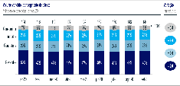
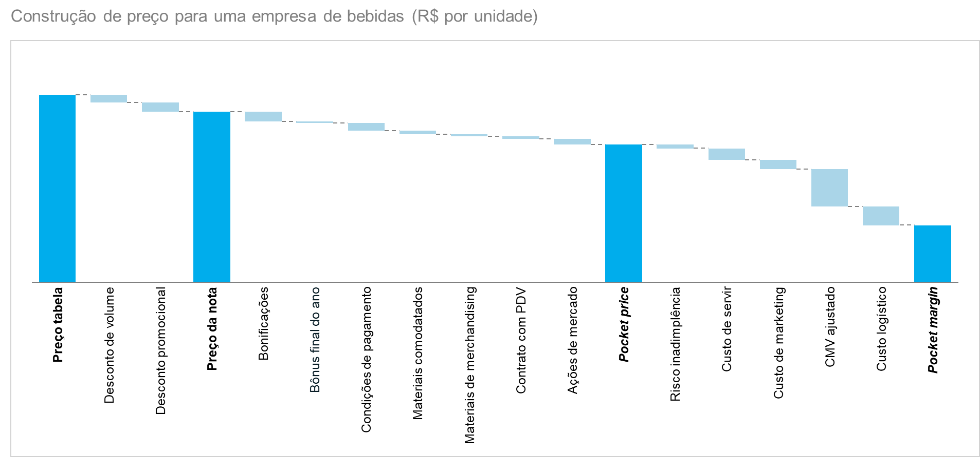
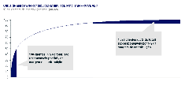



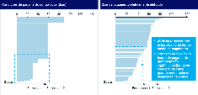
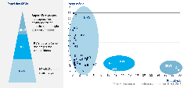
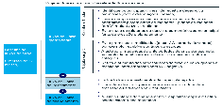
Especificamente, uma análise profunda da rentabilidade do portfólio de produtos será realizada, identificando oportunidades de geração de valor para a Morro Verde
NÃO EXAUSTIVO
Exemplos de análises
Volumes
Pricing
Margens/ rentabilidade
Ciclo financeiro
Portfólio
Geração de caixa
Fonte: Mirow & Co.

Slide 28

Realizaremos entrevistas com executivos e gestores selecionados da Morro Verde, para entender dores atuais e aspirações sobre a organização das áreas comerciais
Realizar rodada de entrevistas com executivos e gestores comerciais da Morro Verde, visando:
Entender desafios e dores do modelo atual de acesso à mercado, a organização comercial e funcionamento dos processos comerciais
Discutir aspirações e nível de ambição para a Morro Verde para os próximos anos (ex. receita, margem, capacidade produtiva etc.)
Identificar potenciais limitações/ condições de contorno a serem observadas durante o projeto (ex. limitação de culturas, produtos, Capex etc.)
Mapear hipóteses iniciais de melhorias no modelo de acesso à mercado
Alinhar participação dos executivos/ stakeholders chave na validação das recomendações e direcionamento do trabalho
Fonte: Mirow & Co.

Slide 29
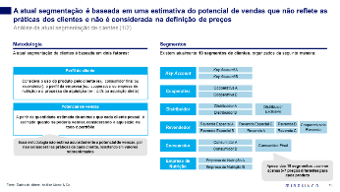

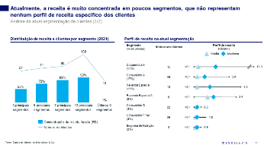


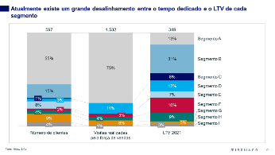


Analisaremos a atual segmentação da Morro Verde, avaliando critérios, perfis, pontos de dor e oportunidades de melhoria
EXEMPLO SANITIZADO DE CLIENTE
Exemplo de análise de segmentação de clientes
Principais pontos da atual segmentação de clientes
Observações
A avaliação da segmentação atual de clientes nos ajudará identificar formas de definir o modelo de acesso comercial e estruturar as equipes comerciais da Morro Verde
Ao mesmo tempo, permitirá dimensionamento estimado da força de vendas em diferentes modelos
A atual segmentação é baseada no perfil e no potencial de vendas do cliente, que não refletem as práticas dos clientes
Existem atualmente 19 segmentos
99% da receita se concentra em 10 segmentos
Dentro de cada segmento existe uma grande variação em termos de receita
Grande desalinhamento entre tempo dedicado e LTV de cada segmento
Fonte: Mirow & Co.

Slide 30
A segmentação visa orientar os esforços de forma a maximizar o valor dos clientes...
ILUSTRATIVO
EXEMPLO
Exemplos de critérios que podem ser usados para segmentar clientes
Dimensionar esforços comerciais
Estruturação e alocação da equipe comercial
Definição de contas chave
Identificação de oportunidades de crescimento e "target clients"
Canal
Maximizar valor capturado sobre a base de clientes atuais e potenciais
Implicações diretas para esforços e políticas comerciais
Características
dos clientes
Necessidades
Produtos demandados
Segmentação de clientes
Orientar políticas comerciais
Localização
geográfica
Comportamento
de compra
Definição do nível de preço desejado e de outras condições comerciais
Desenho de proposta de valor (customização, nível de serviço, modelo de atendimento etc.)
Identificação de oportunidades de gerar valor
Receita
Fidelidade
Rentabilidade
Fonte: Mirow & Co.

Slide 31





... além de fornecer informações fundamentais para definição de políticas comerciais
ILUSTRATIVO
EXEMPLO
Atendimento
Qual o modelo de atendimento – vendedor, frequência de visita, forma e prazo de entrega?
Exemplo de segmentação
Grande e
commodity
Parceiro estratégico
Preço
Qual o posicionamento de preço no segmento?
Quer tudo
Produto
Quais produtos e serviços devem ser posicionados no segmento?
A cesta de produtos e serviços varia por segmento atendido?
Médio e commodity
Valor agregado
Marketing e trade
Qual o suporte com verbas e materiais de marketing e trade?
Qual o apoio no PDV?
Pequeno
Comunicação
Como comunicar com o segmento e seus clientes finais?
Quais formatos (ex. convenção anual)?
Fonte: Mirow & Co.

Slide 32







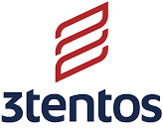


Iremos alavancar estudo recente com empresas de agronegócio¹ sobre temas comerciais para identificar potenciais implicações para a Morro Verde
ILUSTRATIVO
Exemplo de benchmarking
Time de vendas e remuneração
Metas e regras de comissionamento
Critérios não financeiros
Empresa de
fertilizantes
Empresa de
insumos de saúde animal
Visibilidade das comissões e métricas
Processo e governança
Segmentação de clientes e precificação
1. Inclui outras empresas além do agronegócio. Fonte: Mirow & Co.

Slide 33

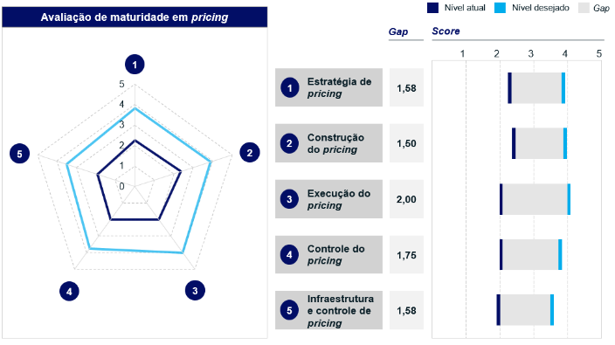
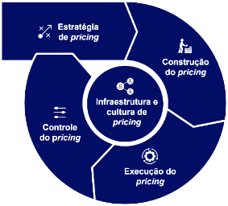

Aplicaremos o Mirow Pricing Index®, ferramenta que permite avaliar o nível de maturidade de pricing em 5 dimensões por meio de entrevistas
Objetivo
Formato e atividades para aplicação da ferramenta
Etapas
Avaliar o nível de maturidade atual em pricing, identificando gaps entre o estado atual e o estado futuro desejado, e definir iniciativas concretas de melhoria
Avaliar maturidade atual em pricing
Definir maturidade desejada em cada dimensão
Identificar razões para lacunas
Gerar iniciativas, priorizando por impacto e esforço
Dimensões
Formato
Entrevistas com colaboradores-chave das áreas relacionadas (ex. diretor comercial, diretor financeiro)
Fonte: Mirow & Co.

Slide 34
A partir dessas cinco dimensões, a avaliação do cenário atual e desejado em pricing se desdobra em 18 competências
Dimensão | Competência
Estratégia | Planejamento e visão de futuro
 | Segmentação de clientes
 | Análise dos competidores
 | Posição de mercado
 | Gestão de produto
Construção do pricing | Metodologia e política de pricing
 | Utilização de dados
 | Processo de revisão do preço
Execução do pricing | Definição e gestão de processos
 | Gestão de promoções
 | Distribuição do preço
 | Capacitação da equipe comercial
Controle do pricing | Definição de métricas
 | Processo de mensuração
Infraestrutura e cultura de pricing | Ferramentas e tecnologias
 | Funções e responsabilidades
 | Liderança
 | Investimento em pricing
Estratégia em pricing – Planejamento e visão de futuro
Processo de planejamento de preços futuros para alinhamento com estratégia da companhia, além de fornecer uma visão clara desse planejamento para organização
Embrionário
1
Não existe ligação entre o planejamento estratégico da companhia e a estratégia de pricing
Emergente
2
Planejamento da área de pricing é feito apenas visando atingir metas de crescimento de curto prazo
Intermediário
Planejamento de pricing é feito de forma top-down e os resultados são validados de acordo com planos detalhados, há conexão com apenas alguns aspectos da estratégia de longo prazo
3
Avançado
Planejamento de pricing é feito de forma bottom-up e inclui alguns elementos da reação esperada dos competidores e da visão estratégica da companhia
4
Estado da arte
Planejamento de pricing é colaborativo entre área de vendas e operações, considera o lifetime value do cliente para a empresa e incorpora a visão estratégica de longo prazo da companhia
5
Qual é o nível atual e desejado de maturidade da empresa em pricing?
Fonte: Mirow & Co.

Slide 35
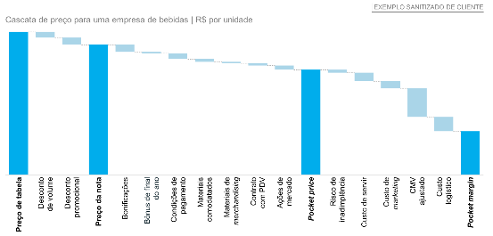
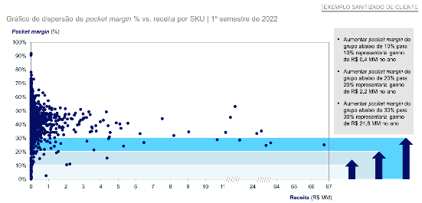
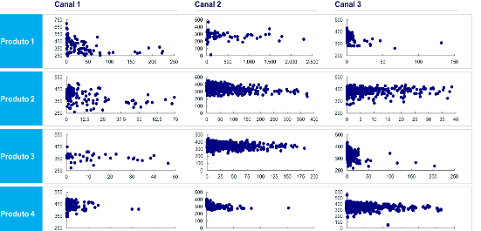
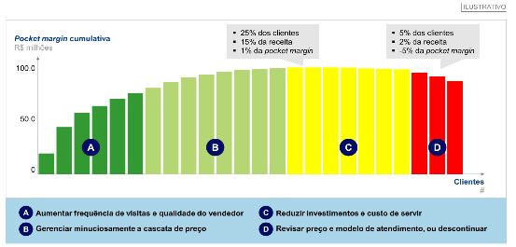
Desenvolveremos análises quantitativas a partir das bases de dados atuais (mapeamento de margens, dispersões de preço, análise de SKUs, etc.)
EXEMPLO SANITIZADO DE CLIENTE
Exemplos de análises tipicamente conduzidas em projetos de pricing
Dependendo da qualidade dos dados, análises poderão ser simplificadas e agregadas no nível segmento/cultura
Fonte: Mirow & Co.

Slide 36
Como resultado, teremos uma macro estimativa de quick wins e oportunidades estruturais
Oportunidades identificadas
Gap (objetivo – atual) vs. facilidade de implementação
Priorização das oportunidades
Estimativa de potencial de margem de contribuição adicional
R$ milhões, jan/24-dez/24
4,0
5
Oportunidade 5
5
6
Oportunidade 6
3,5
Atual
1,4
2
Oportunidade 2
Facilidade de implementação
3,0
2
3
Oportunidade 3
11
6
Cenário conservador
2,5
9
Oportunidade 9
1,5
8
3
7
Oportunidade 7
0,3
2,0
1
4
9
4
Oportunidade 4
Cenário moderado
1,6
1,5
10
7
12
Oportunidade 12
1,0
1
Oportunidade 1
Cenário agressivo
12
1,7
0,5
11
Oportunidade 11
10
Oportunidade 10
0,0
0,0
0,5
1,0
1,5
2,0
2,5
3,0
8
Oportunidade 8
Gap
Fonte: Mirow & Co.

Slide 37
Para entendermos o histórico, precisaremos de uma série de dados, organizados no data request abaixo (1/2)
Tipo
Nível da informação
Detalhamento
Período
Invoices
SKU
Cliente
Segmento
Receita bruta
Impostos
Receita líquida
Comissão comercial
Frete
Rebate
Marketing
PDD
Garantia
Custos variáveis
Margem de contribuição por operação
01/01/2022 – 31/12/2023
Portfólio de produtos
Segmento
Família produto
SKU
Preço lista
Descrição produto
Custo
01/01/2022 – 31/12/2023
Share de mercado
SKU/Família
01/01/2022 – 31/12/2023
Fonte: Mirow & Co.

Slide 38
Para entendermos o histórico, precisaremos de uma série de dados, organizados no data request abaixo (2/2)
Tipo
Nível da informação
Detalhamento
Período
Volume de vendas
SKU
Cliente
Segmento
Desagregada por mês
01/01/2022 – 31/12/2023
Base de clientes
SKU
Cliente
Segmento
Localidade
01/01/2022 – 31/12/2023
Evolução de preços, custo e margem
SKU/Família
Histórico do preço, custo e margem praticado no portifólio no tempo
01/01/2022 – 31/12/2023
Estrutura e segmentação da equipe comercial
Visão atual
Estudos de mercados existentes
Visão atual
Fonte: Mirow & Co.

Slide 39
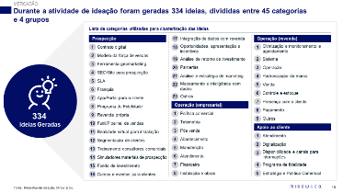
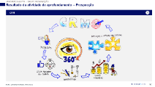




Realizaremos um workshop para discutir diagnóstico da situação atual e identificar oportunidades de melhoria no acesso à mercado
ILUSTRATIVO
Exemplo de workshop
Workshop aberto
Exemplos de resultados
Objetivos
Nivelar conhecimento sobre o diagnóstico realizado (ex. segmentação atual, performance das equipes comerciais, percepções de clientes, visitas a campo etc.)
Discutir hipóteses de melhoria no acesso à mercado e precificação
Exemplos de ideias geradas
Participantes
Lideranças da Morro Verde
Gestores comerciais da Morro Verde
Especialistas de outras empresas e academia
Formato
1 dia de workshop
Formato de inovação aberta, reunindo profissionais-chave da Morro Verde com especialistas de outras empresas
Workshop orientado a resultados com sessões inspiracionais que permitam a fertilização cruzada de ideias e o trabalho em grupo disciplinado para gerar ideias de melhorias nas jornadas
Exemplos de ideias detalhadas
Fonte: Mirow & Co.

Slide 40
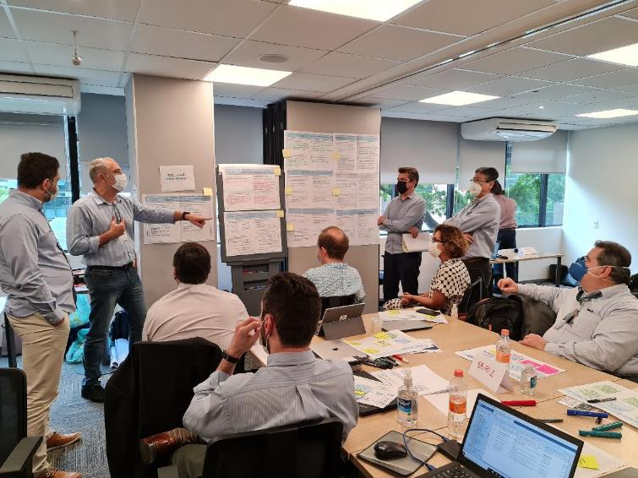
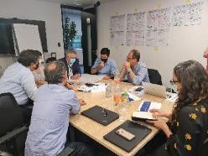
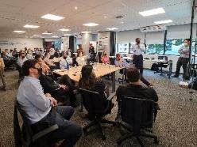
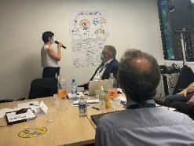
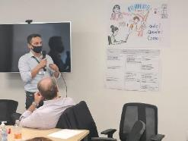
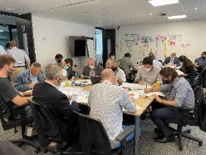
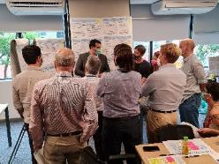
Modelo de workshop promove participação e engajamento
EXEMPLO DE CLIENTE
Fonte: Mirow & Co.

Slide 41
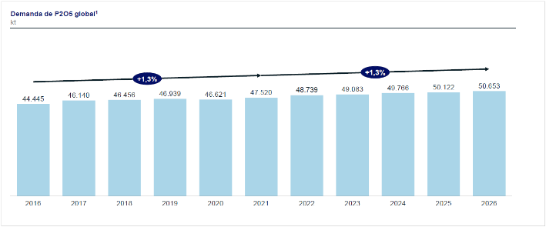
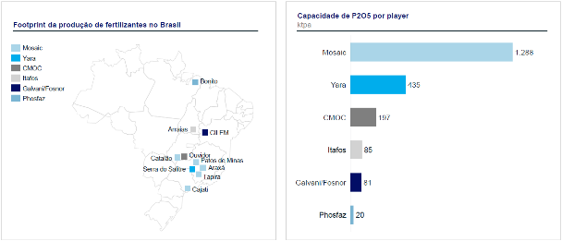
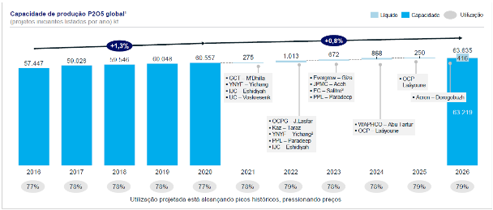
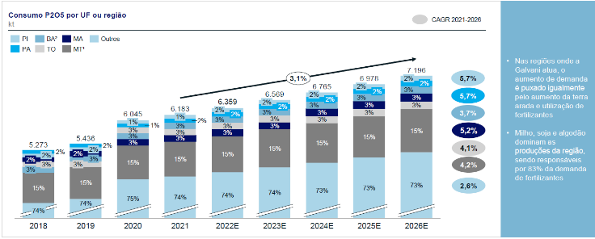
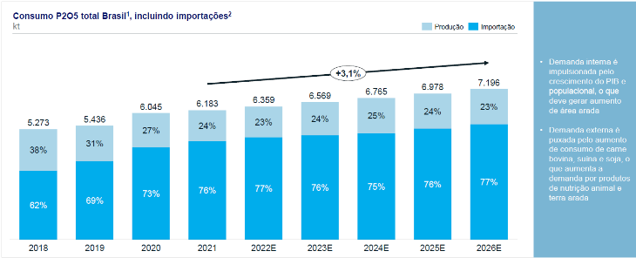
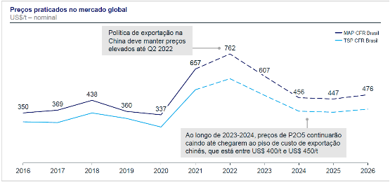
Por fim, traremos uma perspectiva futura sobre o mercado de fertilizantes fosfatados no Brasil, incluindo demanda, produção, preços e estoques
EXEMPLO SANITIZADO DE CLIENTE
Exemplos de análises conduzidas em empresa de fertilizantes fosfatados, 2021
Perfil de demanda
Capacidade produtiva
Estimativa de preços
Fonte: Mirow & Co.

Slide 42
Propomos realizar o trabalho em 9 semanas
PARA DISCUSSÃO
5 semanas
4 semanas
Opcional (TBD)
Visão do Mercado & Diagnóstico comercial
Desenho do novo modelo de acesso à mercado
Planejamento da implementação
Detalhamento da implementação
Atividades
Entrevistar executivos e gestores (incluindo área comercial) para mapear visão, estratégia e ambição para a Morro Verde
Analisar potencial de demanda por fertilizantes fosfatados em raios de distância das minas atuais (300 ~ 600 km)
Ajustar proposta de valor e segmentação (ex. culturas, tamanho do cliente e distância da fábrica)
Mapear e identificar dores, desafios e lacunas atuais na atuação comercial (ex. canais usados, segmentos, preços)
Realizar diagnóstico abrangente do desempenho comercial da Morro Verde (ex. evolução de vendas e rentabilidade por região/cliente/canal, margens, market share, distribuição da força comercial etc.)
Conduzir diagnóstico rápido em pricing para identificar principais dores e desafios do processo de precificação atual, bem como oportunidades de melhoria
Avaliar perspectiva futura do mercado de fosfato, incluindo estimativa de preços e estoques
Definir canais de vendas (ex. venda direta, grandes revendas, revendas de especialidade, cooperativas etc.) com base na proposta de valor e segmentação
Desenhar modelo de organização comercial da Morro Verde
Estrutura, reportes, papeis e responsabilidades
Quantitativo de FTEs
Competências desejadas
Quantificar impacto financeiro esperado do novo modelo de GTM (idealmente por segmento/canal)
Construir um macro plano de implementação, incluindo:
Atividades, responsáveis e prazos
Recursos necessários
Mapear riscos potenciais do novo modelo e especificar estratégia de mitigação
Estruturar PMO para apoiar implementação
Definir governança para monitorar progresso da implementação
Produtos finais
1
Mapeamento do mercado potencial
5
Novo modelo comercial
Proposta de valor
Novo modelo de acesso à mercado
Modelo de governança
Impactos financeiros
6
Macroplano de implementação
Faseamento das iniciativas
2
Diagnóstico do desempenho comercial atual
3
Diagnóstico focado em pricing
4
Perspectiva futura do mercado
Fonte: Mirow & Co.

Slide 43
Será necessário avaliar e revisitar os canais de venda na distribuição de insumos agrícolas para cada segmento de clientes
EXEMPLO SANITIZADO DE CLIENTE
Modelo de acesso histórico
Modelo de acesso futuro
Segmentação de Agricultores
Segmentação de Agricultores
Clientes/Parceiros de Canal
Clientes/Parceiros de Canal
Agri Co¹
OTO²
Agri Co¹
OTO²
Direto
Direto
Mega
Mega
Mega-Revendedores
Revendedores de valor agregado
Traders
Grande
Grande
Revendedores
Cooperativas
Revendedores
Cooperativas
Indireto
Indireto
Médio
Médio
Revendores verticalizados
Digital
Varejistas
Varejistas
Pequeno
Pequeno
1. Agricultural companies – grandes companhias agrícolas (ex. Raizen). 2. One-to-one – agricultores muito grandes (ex. família Maggi). Fonte: Mirow & Co.

Slide 44
Diversas mudanças mercadológicas têm implicações profundas sobre como a Morro Verde deve abordar o mercado
NÃO EXAUSTIVO
Fonte da Mudança/Desafio
Implicação
Mudanças de demanda dos agricultores
Necessidade de revisitar as propostas de valor para segmentos de agricultores, incluindo o realinhamento dos modelos de serviço
Revendedores evoluindo para modelo estruturalmente diferente
Necessidade de revisitar a estratégia de canal geral e redefinir a proposta de valor da Morro Verde para terceiros no novo ecossistema
Necessidade de prestar atenção aos efeitos da consolidação de M&A (ex. Lavoro, Agrogalaxy, Nutrien) e internacionalização
Expansão regional e relevância das cooperativas
Necessidade de garantir modelos GTM mais eficientes para ajudar a proteger as margens contra as pressões descendentes desses canais
Avanços dos traders na distribuição de insumos agrícolas
Necessidade de repensar o papel estratégico dos traders para Morro Verde: avaliar alternativas (de competição em nível de igualdade a modelos de acesso ao mercado em joint-venture)
Utilização de canais digitais
E-commerce complementa atuação de revendas e fabricantes de insumos, trazendo necessidade de ajustar preços e portfólio de produtos (loja física vs. virtual)
Fonte: Mirow & Co.

Slide 45
É necessária uma revisão do modelo de acesso ao mercado da Morro Verde
CONCEITUAL
Framework de Modelo de Acesso ao Mercado
1
Proposta de Valor Diferenciada por Segmento
Cobre os produtos e serviços oferecidos alinhados às necessidades específicas de cada segmento de agricultores – incluindo, por exemplo, portfólio de produtos e marcas, o grau e tipo de serviços técnicos fornecidos, mecanismos de financiamento, níveis de serviço de cumprimento, serviços técnicos/reclamações, etc.
Estratégia e Segmentação
Considerado um input para esse trabalho
2
Modelo de Serviço ao Agricultor
Cobre como o agricultor é alcançado e/ou seus canais – incluindo, por exemplo, papéis e responsabilidades das atividades de vendas da cadeia de valor (geração de demanda, prospecção de vendas, atividades de execução, distribuição física, serviço técnico, etc.), e como essas atividades são executadas e por quem
1
Proposta de Valor Diferenciada por Segmento
3
Configuração de Canais
Cobre qual configuração de segmentos deve ser servida por quais membros do canal, em quais regiões e para quais culturas - incluindo, por exemplo, o modelo de acesso direto e indireto, o uso de parceiros de canal específicos como os comerciantes, e os papéis de cada canal na entrega da proposta de valor e do modelo de serviço ao agricultor.
4
3
2
Redefinição do Modelo
Modelo de Terceiros
Configuração de Canais
Modelo de Serviço ao Agricultor
4
Modelo de Terceiros
Cobre a forma como a Morro Verde se relaciona com o seu canal indireto, a fim de garantir a sua eficácia e a sua conformidade com os outros aspectos do framework de acesso ao mercado - incluindo, por exemplo, os elementos de como o canal pode ser controlado, configurações de JVs e outros modelos de parceria
Capacidades / Facilitadores
Organização / Habilidades de RH
Métricas / Incentivos
Políticas / Processos
Sistemas / Ativos
Fonte: Mirow & Co.

Slide 46










A definição da estrutura comercial deve considerar perfil atual dos clientes e estratégia de crescimento – modelos por geografia, volume de receita e setor são mais comuns na indústria
Exemplo
Vantagens
Desvantagens
Ex. empresas que utilizam
Geografia
Vendas
Especialização nas geogra-fias e características locais
Maior capacidade de desenvolver relações próximas
Operações geográficas podem formar silos isolados
Multinacionais atendidas por mais de único representante
Região A
Região B
Região C
...
Setor/segmento de cliente
Vendas
Atendentes com conhecimento e network nos setores alvo
Centralização do atendimento e cross-sell
Necessidade de treinamento aprofundado nos produtos/segmentos
Segm. 1
Segm. 2
Segm. 3
...
Produto
Vendas
Representantes especializados em produtos específicos – maior aprofundamento
Duplicação de esforços na venda para o mesmo cliente
Perda do diferencial de cara única e one-stop-shop
Produto A
Produto B
Produto C
Híbrido
Múltiplos modelos possíveis, por exemplo:
Alavancada capacitações do time
Flexibilidade de recursos
Falta de ponto focal
Conflito de agenda e priorização de clientes e demandas
Vendas
Especialista em produto 1
Especialista em produto 2
Região A
Região B
Nota: Nubank – apenas time de atendimento ao cliente apresenta divisão por produto
Fonte: Mirow & Co.

Slide 47
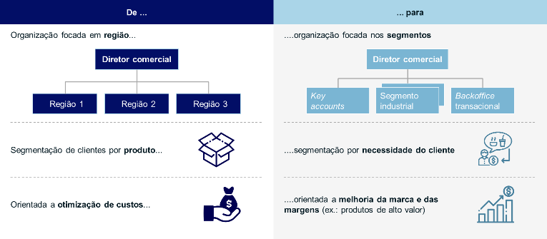
Durante o projeto, recomendaremos novas opções de organização para as equipes comerciais da Morro Verde, buscado aumentar a efetividade das vendas
EXEMPLO DE CLIENTE
Exemplo de análise DE-PARA de estrutura organizacional
Exemplos de análises no projeto
Desenho da estrutura organizacional e principais reportes
Descrição de papeis e responsabilidades
Descrição de competências desejadas das diferentes equipes
Quantificação da necessidade de FTEs
Descrição de alçadas e matriz RACI
A organização proposta irá considerar a estratégia da Morro Verde, bem como valores e cultura da organização
Será necessário forte alinhamento e validação com a liderança da companhia
Fonte: Mirow & Co.

Slide 48
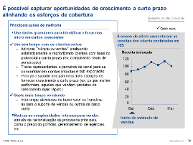
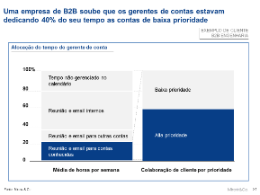
A reorganização da área comercial poderá implicar em realocação da força de vendas, garantindo foco adequado em clientes de alto valor
ILUSTRATIVO
Objetivo
Exemplos de resultados
Principais perguntas para serem respondidas:
Quais clientes/ contas contribuem com maior valor/menor valor?
Em quais segmentos/ canais estão as melhores oportunidades de venda?
A força de vendas está efetivamente identificando e tornando essas contas como alvo?
É possível focar mais nessas contas e reduzir esforços em contas de menor valor?
Perguntas-chave
Como que a força de venda está alinhada com a segmentação do negócio?
Quais são as grandes oportunidades que ainda não foram atacadas?
Como obter retornos no curto prazo?
Alocação otimizada da força de vendas (ex. ótima distribuição geográfica, foco nos clientes-alvo)
Aumento da receita alocando sistematicamente recursos de vendas para grupos-alvo
Fonte: Mirow & Co.

Slide 49
Propomos realizar o trabalho em 9 semanas
PARA DISCUSSÃO
5 semanas
4 semanas
Opcional (TBD)
Visão do Mercado & Diagnóstico comercial
Desenho do novo modelo de acesso à mercado
Planejamento da implementação
Detalhamento da implementação
Atividades
Entrevistar executivos e gestores (incluindo área comercial) para mapear visão, estratégia e ambição para a Morro Verde
Analisar potencial de demanda por fertilizantes fosfatados em raios de distância das minas atuais (300 ~ 600 km)
Ajustar proposta de valor e segmentação (ex. culturas, tamanho do cliente e distância da fábrica)
Mapear e identificar dores, desafios e lacunas atuais na atuação comercial (ex. canais usados, segmentos, preços)
Realizar diagnóstico abrangente do desempenho comercial da Morro Verde (ex. evolução de vendas e rentabilidade por região/cliente/canal, margens, market share, distribuição da força comercial etc.)
Conduzir diagnóstico rápido em pricing para identificar principais dores e desafios do processo de precificação atual, bem como oportunidades de melhoria
Avaliar perspectiva futura do mercado de fosfato, incluindo estimativa de preços e estoques
Definir canais de vendas (ex. venda direta, grandes revendas, revendas de especialidade, cooperativas etc.) com base na proposta de valor e segmentação
Desenhar modelo de organização comercial da Morro Verde
Estrutura, reportes, papeis e responsabilidades
Quantitativo de FTEs
Competências desejadas
Quantificar impacto financeiro esperado do novo modelo de GTM (idealmente por segmento/canal)
Construir um macro plano de implementação, incluindo:
Atividades, responsáveis e prazos
Recursos necessários
Mapear riscos potenciais do novo modelo e especificar estratégia de mitigação
Estruturar PMO para apoiar implementação
Definir governança para monitorar progresso da implementação
Produtos finais
1
Mapeamento do mercado potencial
5
Novo modelo comercial
Proposta de valor
Novo modelo de acesso à mercado
Modelo de governança
Impactos financeiros
6
Macroplano de implementação
Faseamento das iniciativas
2
Diagnóstico do desempenho comercial atual
3
Diagnóstico focado em pricing
4
Perspectiva futura do mercado
Fonte: Mirow & Co.

Slide 50
Macroplano de implementação contará com iniciativas, responsáveis e prazos, considerando implicações no negócio, processos, políticas, organização, capacitação e soluções de TI
Exemplo de macroplano de implementação
ILUSTRATIVO
Semestre 1
Semestre 2
Iniciativas
Ações
Responsável
Mês
1
Mês
2
Mês
3
Mês
4
Mês
5
Mês
6
Mês
7
Mês
8
Mês
9
Mês
10
Mês
11
Mês
12
Iniciativa 1
Ação 1.A
Resp. 1.A
Ação 1.B
Resp. 1.B
Ação 1.C
Resp. 1.C
Iniciativa 2
Ação 2.A
Resp. 2.A
Ação 2.B
Resp. 2.B
Iniciativa 3
Ação 3.A
Resp. 3.A
Ação 3.B
Resp. 3.B
Ação 3.C
Resp. 3.C
Fonte: Mirow & Co.

Slide 51
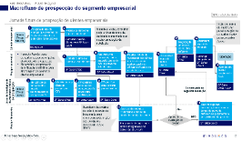
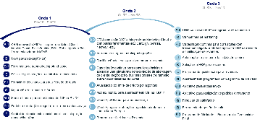
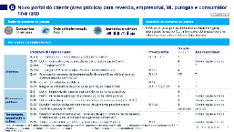
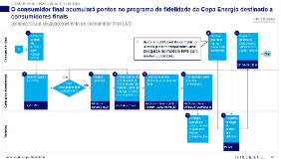
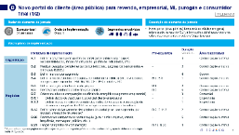
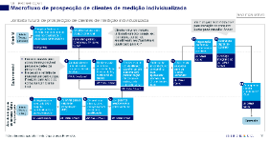


Iniciativas relacionadas a implementação do novo modelo comercial da Morro Verde serão concatenadas em um plano, tipicamente estruturado em ondas
NÃO EXAUSTIVO
Abordagem para elaboração do macro plano de implementação
Consolidação das ações estruturantes
Priorização e distribuição dos elementos das do novo modelo em ondas de implementação
Detalhamentos dos elementos das ações estruturantes
Síntese/ documentação dos diversos elementos do novo modelo comercial
Organização/ Governança
Políticas/ incentivos
Processos
Sistemas
Capacitações
...
Priorização através da avaliação de impacto para os clientes e para Morro Verde e facilidade de implementação
Pré-requisitos e interdependência entre as iniciativas também devem ser considerados na distribuição dos elementos e cada uma das ondas
Para cada novo elemento serão consideradas diversas iniciativas necessárias à sua implementação
Será elaborado um cronograma preliminar de implementação para as primeiras ondas
Fonte: Mirow & Co.

Slide 52
Propomos realizar o trabalho em 9 semanas
PARA DISCUSSÃO
5 semanas
4 semanas
Opcional (TBD)
Visão do Mercado & Diagnóstico comercial
Desenho do novo modelo de acesso à mercado
Planejamento da implementação
Detalhamento da implementação
Atividades
Entrevistar executivos e gestores (incluindo área comercial) para mapear visão, estratégia e ambição para a Morro Verde
Analisar potencial de demanda por fertilizantes fosfatados em raios de distância das minas atuais (300 ~ 600 km)
Ajustar proposta de valor e segmentação (ex. culturas, tamanho do cliente e distância da fábrica)
Mapear e identificar dores, desafios e lacunas atuais na atuação comercial (ex. canais usados, segmentos, preços)
Realizar diagnóstico abrangente do desempenho comercial da Morro Verde (ex. evolução de vendas e rentabilidade por região/cliente/canal, margens, market share, distribuição da força comercial etc.)
Conduzir diagnóstico rápido em pricing para identificar principais dores e desafios do processo de precificação atual, bem como oportunidades de melhoria
Avaliar perspectiva futura do mercado de fosfato, incluindo estimativa de preços e estoques
Definir canais de vendas (ex. venda direta, grandes revendas, revendas de especialidade, cooperativas etc.) com base na proposta de valor e segmentação
Desenhar modelo de organização comercial da Morro Verde
Estrutura, reportes, papeis e responsabilidades
Quantitativo de FTEs
Competências desejadas
Quantificar impacto financeiro esperado do novo modelo de GTM (idealmente por segmento/canal)
Construir um macro plano de implementação, incluindo:
Atividades, responsáveis e prazos
Recursos necessários
Mapear riscos potenciais do novo modelo e especificar estratégia de mitigação
Estruturar PMO para apoiar implementação
Definir governança para monitorar progresso da implementação
Detalhar precificação por canal/segmento
Detalhar serviços a serem prestados em cada canal/segmento
Produtos finais
1
Mapeamento do mercado potencial
5
Novo modelo comercial
Proposta de valor
Novo modelo de acesso à mercado
Modelo de governança
Impactos financeiros
6
Macroplano de implementação
Faseamento das iniciativas
2
Diagnóstico do desempenho comercial atual
3
Diagnóstico focado em pricing
4
Perspectiva futura do mercado
Fonte: Mirow & Co.

Slide 53
O estabelecimento de uma governança clara com definição de um PMO na gestão do processo de transformação poderá contribuir com o êxito da implementação
PARA DISCUSSÃO
Sugestão de modelo de governança
Foco do PMO
A
Atribuições principais
B
Diretoria Executiva
Acompanhar e validar avanço
Gerar soluções
Tomar decisões críticas
Criação de transparência sobre o status de implementação
Identificação de barreiras nas implementações
Habilitação de decisões para remoção de barreiras
Atuação como guardião do macroplano de implementação (aprovação de mudanças, repactuação de prazo, filtragem de novas iniciativas)
Líder da
transformação
Direcionar/validar o trabalho dos Grupos de Trabalho
Monitorar e antecipar riscos e problemas
PMO
Líder – Iniciativa 1
Coordenar atividades do grupo de trabalho
Facilitar acesso a dados e pessoas
Elaborar material gerencial
Fazer interlocução com PMO
Líder – Iniciativa 1
Líder – Iniciativa 1
Líder – Grupo de trabalho 1
Líder – Iniciativa 1
Líder – Iniciativa 1
Líder – Iniciativa 1
Equipe do grupo de trabalho 1
Conduzir a implementação das iniciativas
C
Coordenação entre iniciativas interdependentes
Durante o projeto, iremos avaliar se uma nova governança deve ser criada ou se podemos alavancar governança existente na Morro Verde
Fonte: Mirow & Co.

Slide 54
Para esta implementação ser bem sucedida, a gestão da mudança deverá envolver quatro dimensões
CONCEITUAL
"Eu sei o que precisa mudar e quero fazê-lo"
"Percebo que líderes e pares se comportam de forma diferente"
Visão, estratégia e lógica subjacente comunicados em toda a empresa Discussões cara a cara com o pessoas chave
Líderes exibem as novas atitudes desejadas
Foco Disciplina Uso do tempo Comprometimento
Liderando pelo exemplo
Convicção pessoal e engajamento
Habilidades e capacidades
“Os sistemas promovem a mudança desejada"
Sistemas de medição e acompanhamento implantados Avaliações de desempenho prontas e comunicadas Sistemas de incentivo financeiro acordados
Alinhamento de sistemas formais
"Eu tenho as habilidades e confiança para mudar meu comportamento"
Treinamento e requalificação focados no trabalho Recrutamento para determinadas posições
Fonte: Mirow & Co.

Slide 55
Agenda
Nosso entendimento do contexto
Objetivos e produtos finais
Abordagem metodológica
Organização do projeto
Estudos de caso em agronegócio
Qualificações Mirow & Co.

Slide 56





Propomos a seguinte organização e governança para o projeto
PARA DISCUSSÃO
Comitê executivo
TBD
Garante andamento
Guia e avalia progresso
Toma decisões críticas
Elimina potenciais gargalos
Outras áreas da Morro Verde
Equipe de projeto
Especialistas seniores
Especialistas das áreas
Comercial
Operações
TI
Financeiro
Especialistas de outras áreas sob demanda
Outros especialistas sob demanda
TBD
Andreas Mirow¹
Marcelo Massarente¹
Lucas Santiago¹
Fernando Fabbris¹
1 gerente de projetos
3 consultores
Contribuem com informações específicas sob demanda
Participam em reuniões e workshops conforme necessidade
Coordena trabalho do dia-a-dia
Conduz todas as atividades e entrega produtos finais
Recomenda decisões e planos de ação
Contribuem com conhecimento específico em entrevistas e sob demanda
Providenciam apoio à equipe
Podem participar de workshops
1. Em tempo parcial. Fonte: Mirow & Co.

Slide 57

Nossa equipe (1/4)
Andreas Mirow
Managing Partner
Andreas Mirow é sócio-diretor da Mirow & Co. no Rio de Janeiro. Ele serve clientes em setores de bens de produção, tais como florestal, papel e celulose, metalurgia e mineração, petroquímica e petróleo e gás, atuando numa ampla variedade de temas, sobretudo estratégia comercial e corporativa, precificação, redução de custos, gerenciamento pós-aquisição e fusões e aquisições (M&A). Andreas também tem ampla experiência nos segmentos de óleo e gás, químicos, siderurgia e mineração, assim como outras indústrias e serviços industriais
Projetos recentes (exemplos)
Desenvolveu estratégia de expansão para companhia de metalurgia e mineração
Desenvolveu estratégia de go-to-market para uma das líderes do setor de papel e celulose
Liderou programa de transformação em manutenção para uma das principais empresas no setor de aço
Auxiliou uma das principais empresas de óleo e gás na definição de sua estratégia de suprimentos
Conduziu programas de redução de custos na área de colheita para duas grandes empresas brasileiras na área de papel e celulose
Desenvolveu estratégia florestal para uma das líderes em papel e celulose
Desenvolveu estratégia de suprimento de madeira para uma das líderes em papel e celulose
Conduziu mapeamento de setor para identificação de alvos de aquisição em serviços industriais
Desenvolveu uma nova organização de suprimentos para uma companhia de mineração
Desenvolveu um plano organizacional, de governança e sucessão para empresa de papel
Experiência adicional e qualificações
Antes de fundar a Mirow & Co., Andreas trabalhou pela McKinsey & Company como sócio diretor do escritório do Rio de Janeiro e também liderou a área de marketing e vendas para a Aracruz Celulose S.A.
Andreas possui mestrado em engenharia industrial pela Universidade de Berlim e mestrado em gerenciamento da tecnologia pelo Stevens Institute of Technology em New Jersey
Fluente em português, alemão, inglês e espanhol e tem conhecimentos básicos em francês

Slide 58

Nossa equipe (2/4)
Marcelo Massarente
Partner, Agronegócio, Papel e Celulose e Recursos Naturais
Marcelo Massarente é um consultor de gestão experiente, especialista em configurações industriais com foco em Papel e Celulose, Mineração e Metais, Cimento, Agronegócio e outros. Liderou dezenas de projetos nesses campos, desde Melhoria de Desempenho até Estratégia e tópicos relacionados a Fusões e Aquisições, na América Latina, EUA e Europa.
Exemplos relevantes de projetos:
Programa de otimização de custos de madeira para uma empresa no Uruguai
Integração pós-fusão com foco em sinergias de custos entre os dois maiores produtores de celulose no Brasil
Definição do potencial completo de otimização de custos de caixa para um líder de celulose no Brasil
Desenvolvimento do primeiro orçamento para uma nova empresa de celulose no Brasil durante a fase de start-up da planta
Programa de transformação completa de custos para a maior mina de carvão a céu aberto do mundo na Colômbia
Programa de transformação completa de custos para um produtor de ouro no Brasil
Programa de agenda de criação de valor para várias empresas de metais da Votorantim
Experiência adicional e qualificações:
Liderou a Prática Industrial da Spencer Stuart no Brasil de 2021 a 2023
Passou 21 anos na Bain & Co, em São Paulo, sendo sócio nos últimos 9 anos
MBA pela Kellogg School of Management – turma de 2006
Graduação em Engenharia Eletrônica pelo ITA – turma de 1999
Fluente em Português, Inglês e nível conversacional em Espanhol

Slide 59

Nossa equipe (3/4)
Lucas Santiago
Associate Partner, Agronegócio
Lucas Santiago é Sócio Associado e líder da prática de Operações e Supply Chain da Mirow & Co. baseado no escritório de São Paulo. Ele serve clientes dos setores de bens industriais, agronegócio e utilities. Atua em projetos de estratégia, otimização de custos, operações e supply chain, pricing e go-to-market, e desenvolvimento de negócios
Projetos recentes (exemplos)
Liderou amplo programa de transformação de supply chain em empresa automotiva, como foco em melhorias de processo de S&OP, redução de estoques, revisão de processos administrativos e seus impactos em organização e decisões de make vs buy
Implementou melhorias na área de suprimentos de empresa química, reduzindo custos de compras de materiais produtivos, otimizando custos logísticos e internalizando operações
Revisou processos comerciais de empresa de gás e desenhou todo landscape de sistemas que suportam jornada de clientes e digitalização da experiencia comercial
Estruturou processos de backoffice (financeiro, RH, compras etc.) em empresa investida de fundo de investimentos
Liderou restruturação organizacional em indústria de máquinas e equipamentos
Implementou programa de melhoria de rentabilidade em indústria de máquinas e equipamentos com foco nos pilares de precificação e revisão de portfólio, otimização de custos de compras e revisão de footprint de manufatura
Identificou novas oportunidades de financiamento e investimentos alternativos para empresa familiar de Papel e Celulose, incluindo a venda de controle da companhia para financiar expansão
Liderou o programa de excelência de Supply Chain para empresa de bens de consumo
Estruturou estratégia de acesso a mercado para empresa de defensivos químicos e sementes
Desenvolveu plano estratégico de empresa familiar de construção civil, com manutenção da receita e aumento de margem
Experiência adicional e qualificações
Antes da Mirow & Co., Lucas foi Diretor de Operações e Planejamento Estratégico em empresa investida do fundo de private equity Pátria Investimentos e foi Diretor de Estratégia da AGCO Corporation. Foi também Gerente de Projetos da Booz & Company até 2015
Graduado em Engenharia Química pela UNICAMP e MBA pela Universidade de Michigan
Fluente em inglês e português

Slide 60

Nossa equipe (4/4)
Fernando Fabbris
Associate Partner, Estratégia Corporativa
Fernando Fabbris é sócio associado na Mirow & Co. baseado no escritório de São Paulo. Ele tem servido clientes nas áreas de energia, cadeia florestal, indústria de materiais, logística, setor automotivo e serviços financeiros, atuando em projetos de estratégia, adaptação climática, novos negócios e Pessoas & Organização, dentre outros temas. Fernando também possui experiência prévia nas multinacionais de bens consumos Unilever e Procter & Gamble (América Latina), nas áreas de marketing e finanças
Projetos recentes (exemplos)
Desenhou estratégia de crescimento para empresa líder em serviços ambientais
Desenvolveu business case para criação de novo negócio de descarbonização para multinacional de serviços ambientais
Desenvolveu estratégia florestal de player global integrado para crescimento na América do Sul
Elaborou business case de novo produto de energia para player global de infraestrutura em telecom
Investigou potencial de geração de receita de potencial alvo de aquisição no setor de entretenimento
Preparou dois estudos de mercado para possível entrada de player internacional de P&P em duas novas geografias
Investigou desempenho e tendências no mercado global de painéis de madeira para player nacional
Apoiou decisão de investimento em ativos industriais de grande produtora global de P&P
Estruturou montagem de equipe para nova fábrica de empresa global de embalagens
Desenvolveu panorama de mercado e oportunidades para o desenvolvimento do mercado de hidrogênio verde no Brasil
Apoiou dois Estados no planejamento e geração de recursos para expansão do ensino básico integral
Desenvolveu due dilligence da compra de ativos florestais para player internacional de P&P
Conduziu estudo de fusão das áreas de compras de dois players globais do setor de papel e celulose
Experiência adicional e qualificações
Fernando trabalhou pelas multinacionais de bens de consumo Unilever (Brasil) e Procter & Gamble (Panamá), tendo atuado nos escritórios regionais para a América Latina de ambas as empresas, nas áreas de marketing e finanças
Fernando é bacharel em Administração de Empresas pela USP, São Paulo
Fluente em português, inglês e espanhol e conhecimentos básicos em italiano

Slide 61
Agenda
Nosso entendimento do contexto
Objetivos e produtos finais
Abordagem metodológica
Organização do projeto
Estudos de caso em agronegócio
Qualificações Mirow & Co.

Slide 62

Revisão do modelo de governança para área de comercial em empresa norueguesa de fertilizantes fosfatados e à base de potássio
Situação
Descrição dos trabalhos e dos produtos finais
Conclusões e resultados esperados
Estratégia comercial descentralizada – mark-up e níveis de desconto determinados pelo gerente comercial localmente
Perdas financeiras significativas devido ao baixo nível de conformidade com política comercial
Grande parte dos pedidos com necessidade de aprovação do gerente
Definição de preços baseada em margem e captura de market share
Realização de diagnóstico da dispersão do preço de venda dos produtos em relação à política comercial aplicada
A identificação de uma dispersão errática e uma baixa aderência à política comercial, foram base para o desenvolvimento de um novo modelo de governança para a área comercial em 5 alavancas
Processos mais eficientes liberam a força de vendas para dedicarem mais tempo aos clientes
Ferramentas e processos claros e padronizados proporcionam mais clareza e segurança aos vendedores nas negociações
Ganho financeiro estimado em USD 20 MM por ano de margem (em conjunto com outras iniciativas)
O plano de implementação consistiu em um piloto e 3 fases, cobrindo 18 gerências e 112 coordenações
Fonte: Mirow & Co.

Slide 63


Revisão do pricing em empresa norueguesa de fertilizantes fosfatados e à base de potássio
Situação
Descrição dos trabalhos e dos produtos finais
Conclusões e resultados esperados
“Valor perdido” por precificação de grande parte dos produtos premium com lógica de custo
Produtos premium precificados com lógica de valor utilizando apenas a alavanca de produtividade
Decisões de ajuste de preço baseadas em “percepção”
Parâmetros utilizados na precificação não são transparentes
Excesso de trabalho dedicado a processos manuais na área de pricing
O projeto se baseou na entrega de dois produtos
Definição de uma nova lógica de precificação
Nova lógica de construção do preço permite maior captura de valor dos produtos com diferenciação por região e incorporação do valor percebido
Ferramenta de pricing agiliza o processo semanal de definição de preços, reduz erros manuais e dá maior transparência de custos para a organização
Ganho financeiro estimado em USD 20 MM por ano de margem (em conjunto com outras iniciativas)
Construção de uma ferramenta para a área de pricing
Fonte: Mirow & Co.

Slide 64




Desenvolvimento do planejamento estratégico de empresa brasileira de fertilizantes fosfatados e análise de cenários de expansão
Situação
Descrição dos trabalhos e dos produtos finais
Conclusões e resultados esperados
Empresa de mineração de rocha e produção de fertilizantes fosfatados, líder regional, em um ambiente de forte alta nos preços dos fertilizantes, está buscando desenvolver o planejamento estratégico para seguir crescendo
Entre as possibilidades de crescimento, cogita 1) expandir suas instalações para aumentar a capacidade atual (brownfield), ou 2) abrir uma nova mina e fábrica com potencial para triplicar a produção de P2O5 em relação à opção anterior (greenfield)
A Mirow foi chamada para desenvolver o planejamento estratégico da companhia, compreendendo brownfield, greenfield e outros possíveis cenários de expansão
Análise de mercado: evolução da demanda, preços e capacidade produtiva do mercado de fosfatados, assim como a previsão para os próximos anos
Panorama competitivo do mercado: análise do mercado nacional de fosfatados, assim como os principais players, suas capacidades produtivas e áreas de atuação
Plano estratégico: estudo de 5 cenários para a empresa: as is, sem expansões; 1A e 1B, considerados brownfield; e 2A e 2B, considerados greenfield.
Recomendações estratégicas: comparação dos 5 cenários, assim como quais questionamentos devem ser respondidos e o cronograma adequado para a decisão sobre qual opção a empresa deverá seguir
Plano de Implementação: Cronograma englobando funding, licenciamentos, projetos e obras para os cenários 1A, 1B e 2A, considerados os mais alinhados com os objetivos da companhia
Projeto greenfield tem potencial para ampliar a produção de fosfatados em 5 anos e atender outros mercados e regiões ainda não exploradas
Ações devem ser tomadas ainda em 2022 para que a empresa decida qual caminho deverá seguir
Entre as ações, CAPEX estimado pela diretoria e tecnologias recomendadas pela engenharia deverão ser validadas por equipes independentes
Estima-se que o cenário greenfield traga ganhos 3x superiores ao cenário brownfield, porém, exigirá investimentos mais altos
Fonte: Mirow & Co.

Slide 65








Demais experiências em agronegócio (1/2)
Cliente
Breve descrição do projeto
Empresa de sementes e defensivos químicos
Estratégia de go to market para as culturas de soja, milho e algodão para mercado brasileiro
Fabricante de pneus
Estratégia de go to market para o segmento de pneus agrícolas, incluindo precificação e termos comerciais, organização da força de vendas e localização das lojas
Associação de empresas
Apoio ao planejamento estratégico de associação de empresas de máquinas agrícolas, telecomunicações e tecnologia para aumentar conectividade do produtor agrícola
Plantio de cana-de-açúcar e produção de açúcar e etanol
Condução de workshop de inovação para criação de novo modelo de negócio com foco em eficiência operacional, baseado em tecnologias digitais
Empresa de máquinas agrícolas
Implementação de amplo programa de transformação, incluindo precificação, redução de custos de compras e manufatura, redução de SG&A através de redesenho organizacional e eliminação de produtos não-rentáveis do portfolio
Empresa de máquinas agrícolas
Estruturação de PMI para apoiar integração de duas empresas recém adquiridas pela holding
Fonte: Mirow & Co.

Slide 66



Demais experiências em agronegócio (2/2)
Cliente
Breve descrição do projeto
Empresa de defensivos biológicos
Redesenho de modelo organizacional
Empresa de defensivos biológicos
Due diligence comercial para aquisição de ativo
Fundo de private equity
Estruturação de tese de investimentos em insumos agrícolas
Empresa de trading
Due diligence comercial para aquisição de ativo
Fonte: Mirow & Co.

Slide 67







Contamos com diversos parceiros que aportam conhecimento especifico e agronômico aos nossos projetos na indústria
BACKUP
Exemplos de parceiros
Especialidades
Pesquisas com produtores agrícolas
Pesquisa agronômica
Tamanho de mercado de insumos (sementes, proteção de cultivos, fertilizantes e biológicos)
Tamanho de mercado de pragas e doenças
Tamanho de mercado de culturas
Pesquisas de preços e estratégias de marcas e comunicação
Serviços de planejamento rural
Analise conjuntural de commodities e futuros
Fonte: Mirow & Co.

Slide 68
Agenda
Nosso entendimento do contexto
Objetivos e produtos finais
Abordagem metodológica
Organização do projeto
Estudos de caso em agronegócio
Qualificações Mirow & Co.

Slide 69
Quem somos
Nosso alcance
Somos uma consultoria estratégica que apoia seus clientes na resolução dos principais desafios da alta gestão
Nossos clientes são grandes empresas líderes dos seus segmentos, na maioria multinacionais
Escritórios Mirow & Co.
Escritórios parceiros
Nossa equipe conta com 50+ consultores e 8 sócios em nossos escritórios de São Paulo e Rio de Janeiro, além disso, possuímos parcerias com as melhores consultorias ao redor do Mundo
Düsseldorf
Londres
Munique
Fundada em 2013, a Mirow & Co. entregou trabalhos bem-sucedidos para clientes das mais diversas indústrias
Mais de 90% dos nossos clientes nos contrataram para projetos adicionais depois de terem concluído um primeiro trabalho conosco
Rio de Janeiro
Santiago
São Paulo
Nossas premiações
Nosso time conta com profissionais de rica vivência, tanto em consultoria estratégica quanto em destacados cargos executivos de vários setores
Conseguimos aliar capacidade crítica e analítica com a empatia de quem já vivenciou o ambiente empresarial na prática
Nosso mérito é reconhecido por premiações desde 2018, no Brasil e no exterior
Fonte: Mirow & Co.

Slide 70
Nossos clientes – exemplos
Clientes em agroindústria
Fonte: Mirow & Co.

Slide 71
Entrevistas com clientes mostram que a Mirow tem avaliação superior a MBB¹ e outras consultorias em vários quesitos de qualidade
Importância⁴
Mirow
MBB
Outras
Pontuação de consultorias nos quesitos do ranking Hidden Champion
N=52 (Mirow), N=42 (MBB) e N=16 (outras); notas de 100 a 500
Em uma escala de 0 a 10, Mirow obteve 8,7, MBB, 7,5 e outras, 6,9³
Capacidade de implementação
Thought leadership
Know-how do setor
Conhecimento funcional
Habilidades analíticas
Conhecimento de métodos e ferramentas
Espírito de equipe
Habilidades de comunicação
Brand awareness
Percepção de preço²
13%
11%
13%
13%
12%
9%
11%
11%
7%
1. MBB: McKinsey, Bain e BCG
2. Em percepção de preço, 100 é o mais caro e 500, o mais barato
3. Pergunta: em uma escala de 0 a 10, quão provavelmente você recomendaria a empresa de consultoria a um amigo ou a alguém do seu network?
4. A importância de todos os critérios, excluindo a percepção de preço, é avaliada pelos entrevistados para somar 100%
Fonte: Entrevistas com clientes

Slide 72





Feedback de clientes em projetos recentes
CEO
Diretor Executivo
A Mirow realiza um trabalho de alta qualidade (padrão McKinsey). Excelente equipe, com total empenho e profundidade analítica. O que realmente os diferencia é a sua flexibilidade e disponibilidade – [...] quando eu fazia questionamentos ou precisava redirecionar o trabalho, eles não precisavam retornar para rediscutir os pontos.
O que diferencia eles é a interação e a integração com a nossa equipe. Eles são comprometidos, de fácil acesso, fazem acontecer. Os resultados são práticos e sustentáveis.
Diretor de novos negócios
Em quase 40 anos de trabalho no setor de energia, um dos melhores trabalhos que já vi.
Diretor Industrial, empresa multinacional
Os sócios se envolvem pessoalmente, trabalham com nossa equipe de maneira colaborativa. Fiquei positivamente surpreendido com a qualidade da equipe – eles são jovens, mas eles entendem bem o que pedimos e entregaram produtos finais rapidamente e de excelente qualidade.
Gerente Executivo de Marketing
Confio no conhecimento deles. Não sei se como herança do padrão McKinsey, mas sua combinação de credibilidade, profundidade e postura me faz confiar neles.
Fonte: Mirow & Co.

Slide 73
Nossas principais áreas de atuação
Estratégia
Adaptação climática e sustentabilidade
Inovação
Transformação:
Turnaround,
implementação e M&A
Marketing, vendas e pricing
Pessoas e
organização
Operações
Digital
Fonte: Mirow & Co.

Slide 74

















A prática de estratégia auxilia empresas desde a definição de suas aspirações até a construção e implementação do planejamento estratégico para alcançá-las
Strategic assessment
Strategic formulation
Strategic execution
Avaliação do full potential
Reflexão estratégica
Governança e desdobramento da estratégia
Target screening
Radar de tendências
Agile strategy
Due diligence comercial
Análise de mercado
Open strategy / Nightmare competitor
Sprint planning e kick-off
Construção de cenários futuros
Comprehensive strategy
Change management
Nossa experiência e exemplos de atuação
Elaboramos a estratégia de crescimento para uma empresa no setor de papel e celulose, identificando potencial aumento de receita de 65%
Suportamos clientes em práticas de estratégia em diversos setores como varejo, educação, energia, automotivo, serviços financeiros, papel e celulose, óleo e gás, tecnologia, telecomunicação, distribuição de combustíveis, entre outros
Desenvolvemos novo negócio em geração distribuída para cliente do setor de energia, com potencial de R$ 1 B de aumento no valuation da empresa
Fonte: Mirow & Co.

Slide 75







Nossa prática de marketing, vendas e pricing é dividida em 5 principais linhas de serviços
1
2
3
4
“Go-to-market” e experiência do cliente (CX)
Precificação e gerenciamento de receita
Efetividade da força de vendas
Otimização de gastos em marketing
Transformação digital em marketing e vendas
5
Nossa experiência e exemplos de atuação
Reformulamos o pricing de um player internacional do setor automotivo, gerando mais de R$ 50 MM/ano de impacto financeiro no EBIT
Atuamos em projetos que abrangem toda cadeia de marketing, vendas e pricing, em indústrias de diversos setores como automotivo, papel e celulose, GLP, serviços industriais, serviços financeiros e tecnologia
Transformamos completamente a experiência do cliente para um distribuidor de GLP, redefinindo a jornada e recomendando iniciativas de melhoria
Fonte: Mirow & Co.

